Slide 1
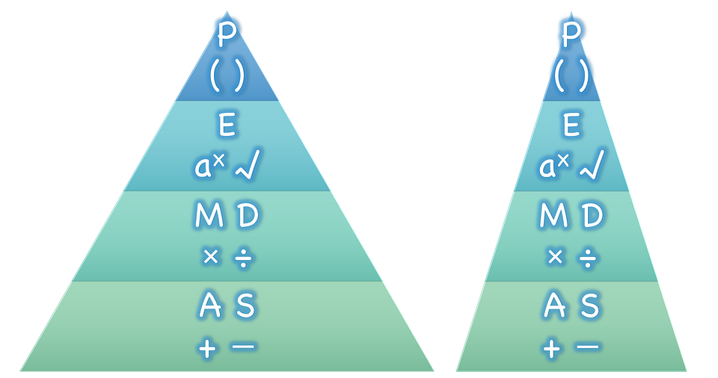
Perimetrul și Aria
Bine v-am găsit!
prof. DUMITRACHE Iulia
Notes:
Bine v-am găsit!

Slide 2
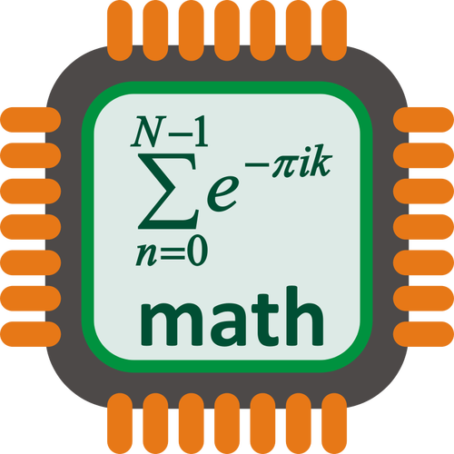
Competențe
1. Identificarea unor elemente de geometrie şi a unor unităţi de măsură în diferite context;
2. Determinarea perimetrelor, ariilor (pătrat, dreptunghi, triunghi) şi exprimarea acestora în unităţi de măsură corespunzătoare;
3. Transpunerea în limbaj specific geometriei, utilizând transformarea convenabilă a unităţilor de măsură;
4. Analizarea şi interpretarea rezultatelor obţinute prin rezolvarea unor probleme referire la figurile geometrice şi la unităţile de măsură studiate.
Notes:
Competențe vizate

Slide 3
Obiective
Ne propunem ...
O₁ – Să cunoască multiplii și submultiplii metrului.
O₂ – Să efectueze transformări dintr-o unitate de măsura în alta.
O₃ – Să efectueze unele estimări folosind unități de măsură adecvate unor situații variate.
O₄ - Să definească și să calculeze perimetrul unor figuri geometrice.
O₅ – Să rezolve probleme cu noțiunile învățate azi.
Notes:
La finalul activității...

Slide 4
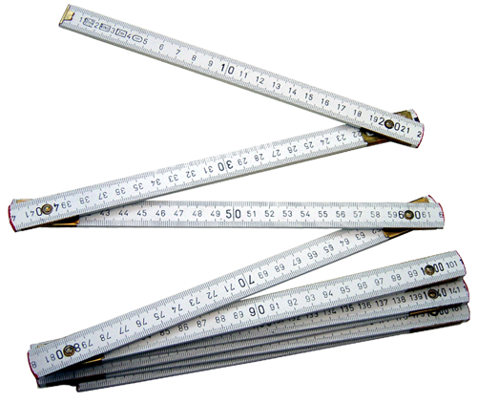
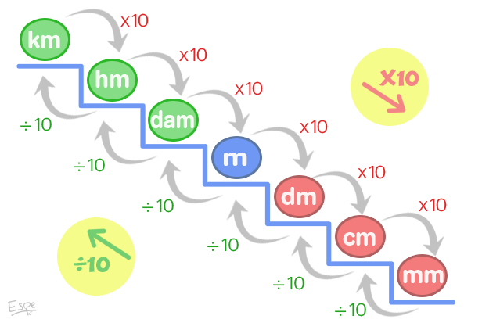
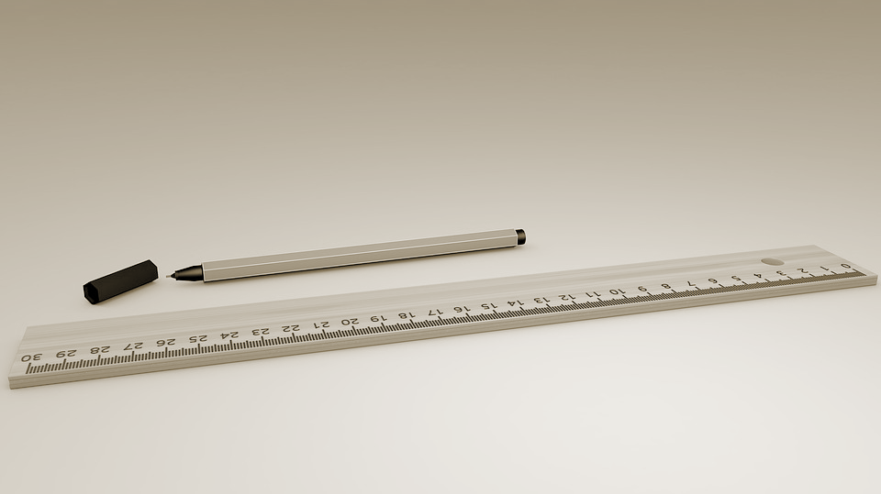
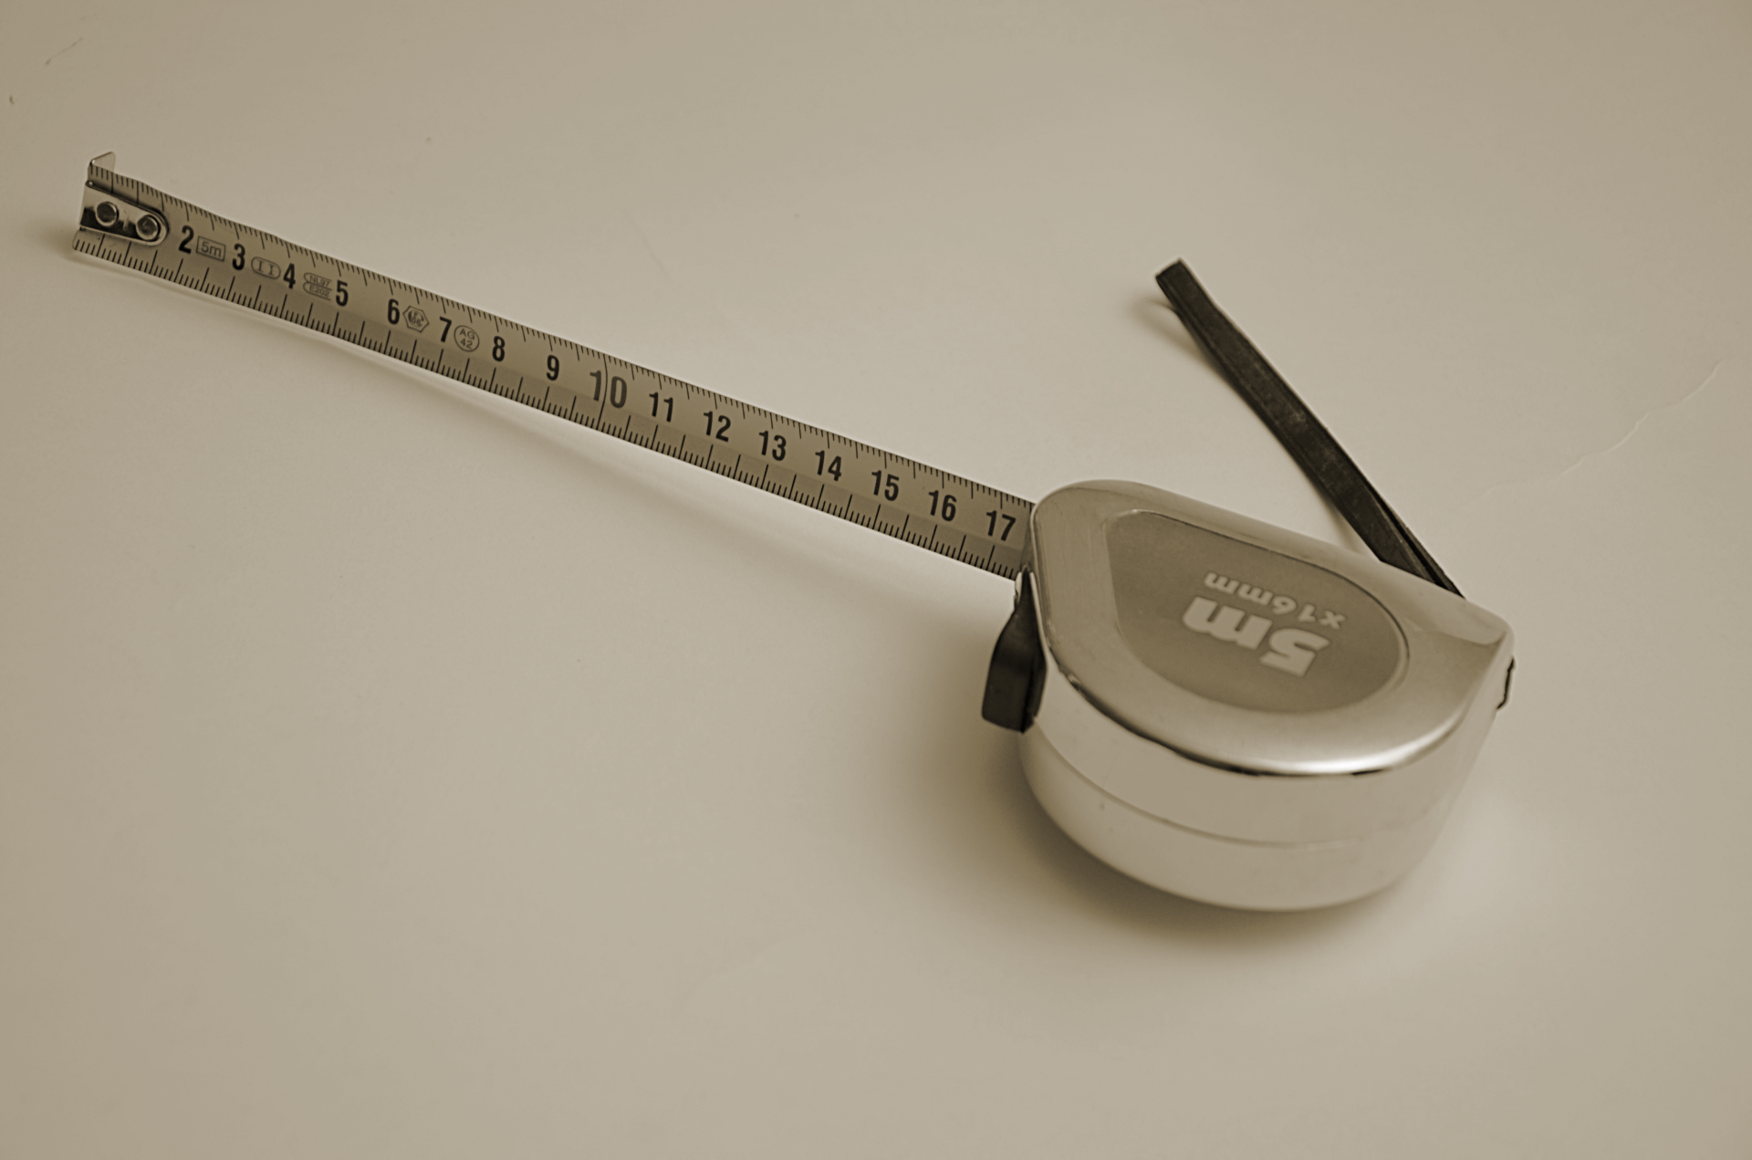
Unități de măsură
metrul <m>
metrul pătrat <m²>
metrul cub <m³>
https://playtech.ro/stiri/wp-content/uploads/2020/08/01-kak-yznat-realnyi-probeg-odometer.jpg
Notes:
link - instrumente moderne

Slide 5
Perimetrul și Aria
Figură geometrică
Dreptunghi
Pătrat
P = 2(L+l)
A = L∙l
P = 4l
A = l²
🔴🟣🟨🟧🟦🔸🔷🔻🔺🟡🟪
Notes:
Aplicații pentru formulele învățate.

Slide 6
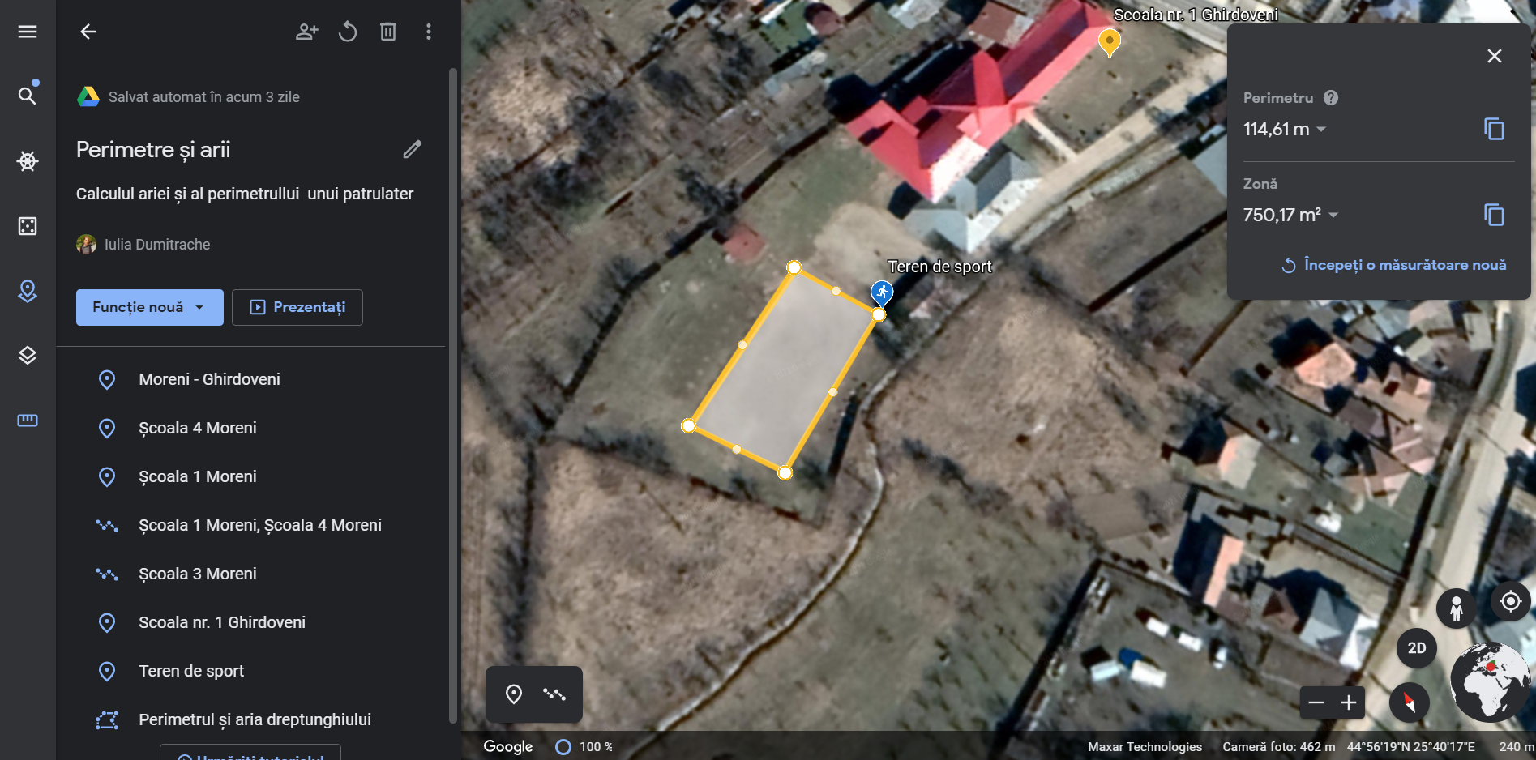
PROIECT “Perimetre și arii”
https://earth.google.com/web/search/Scoala+nr.+1+Ghirdoveni
Notes:
Să călătorim! Recunoaște figuri geometrice. Calculează perimetrul și suprafața terenului de sport din curtea școlii!

Slide 7
https://www.canva.com/templates/EAEgdXrFMJQ-3d-shapes-abstract-posters/
Notes:
link- corpuri geometrice. Veți avea de completat un chestionar.

Slide 8
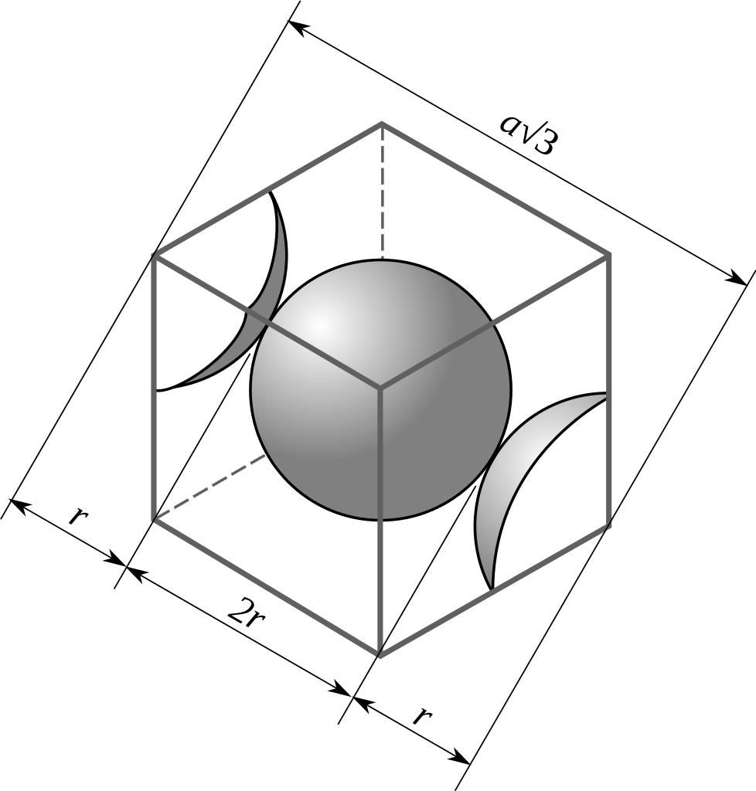
bibliografie/siteografie
http://cipamatverdusuperior.blogspot.com/2016/05/multiples-i-submultiples-del-metre.html
https://earth.google.com/
https://playtech.ro/stiri/wp-content/uploads/2020/08/01-kak-yznat-realnyi-probeg-odometer.jpg
https://www.canva.com
https://commons.wikimedia.org/wiki/File:Logotipo_de_Google_Earth.png

